Slide 1
Акт 1. Выбор бумаг

Slide 2
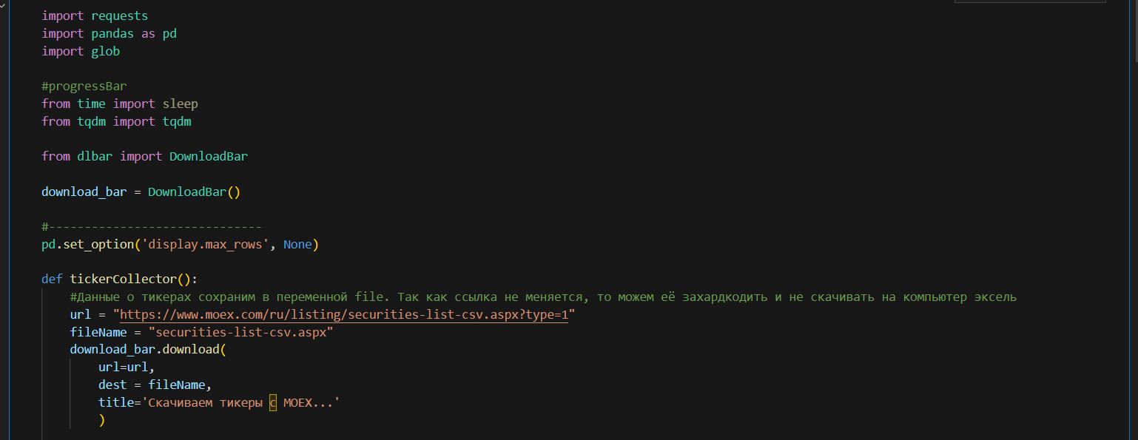
Отбор тикеров для анализа
Скачиваем все тикеры акций с MOEX

Slide 3
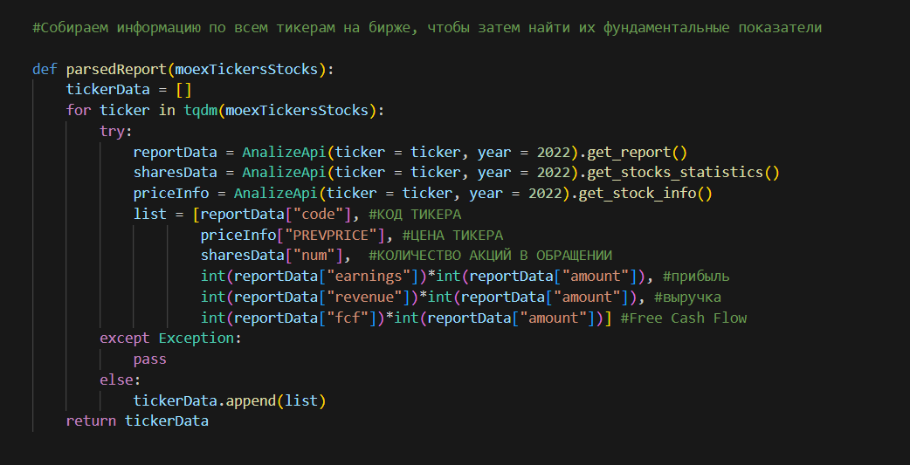
Парсим биржу и агрегатор отчётности. Воруем цену тикера в моменте, количество акций в обращении, прибыль тикера, выручку тикера, Free cash flow тикера

Slide 4
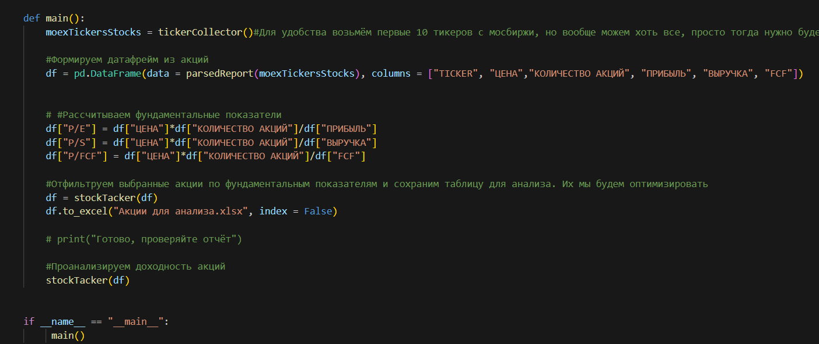
По полученным данным считаем фундаментальные показатели всех тикеров с MOEX: P/E, P/S, P/FCF

Slide 5
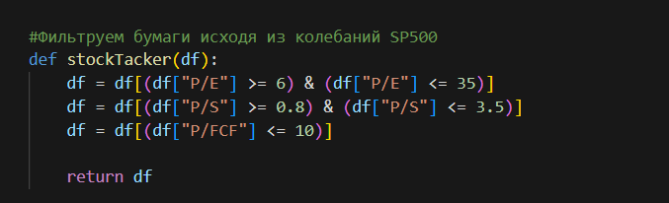
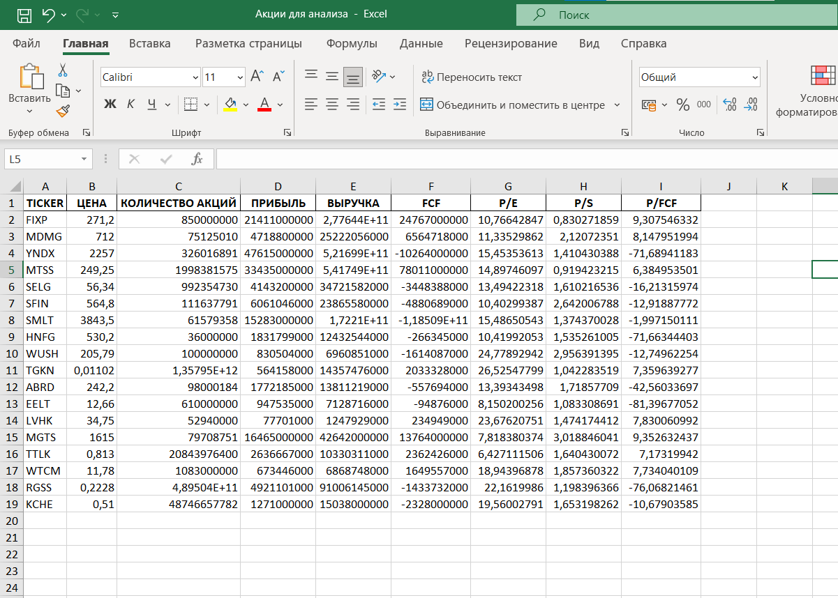
ЖОСКА фильтруем тикеры по допустимым границам показателей. За основу границ взяли минимальные и максимальные значения SP500 за 15 лет.
В результате получили датафрейм потенциальных красавцев-акций для портфеля

Slide 6
Акт 2. Оптимизация Марковица

Slide 7
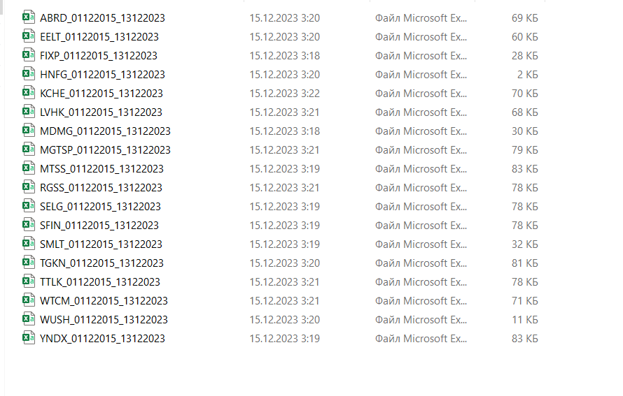
Получение цен
Скачали цены за 8 лет с finam по тикерам. Чтобы автоматизировать процесс использовали код с гитхаба на основе селениума (по сути он просто прокликивает все за тебя)

Slide 8
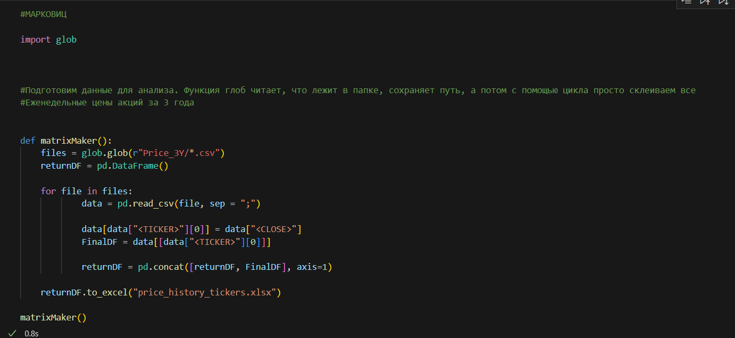
Склеили данные по всем тикерам циклом и сохранили этот файл в папку, чтобы не запускать цикл каждый этап анализа

Slide 9
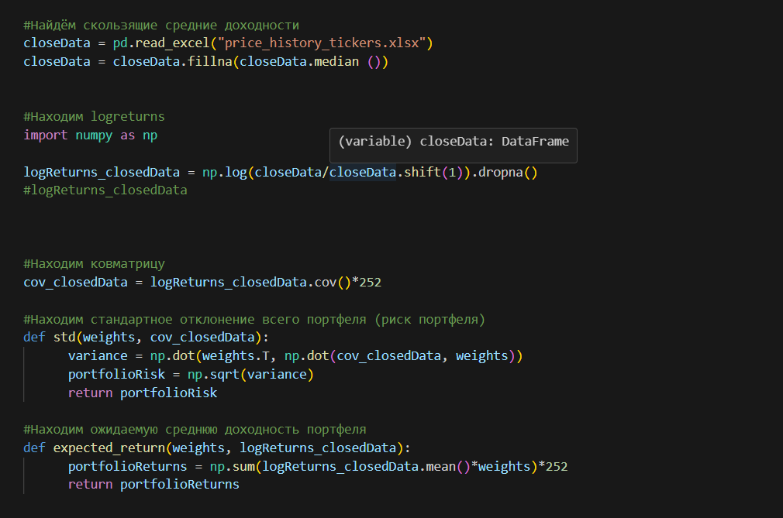
Считаем всякое
Скачиваем данные в питхон
Скользящие средние по логдоходности
Ковариационная матрица логдоходностей
Считаем риск всего портфеля по формуле
Находим ожидаемую доходность портфеля

Slide 10
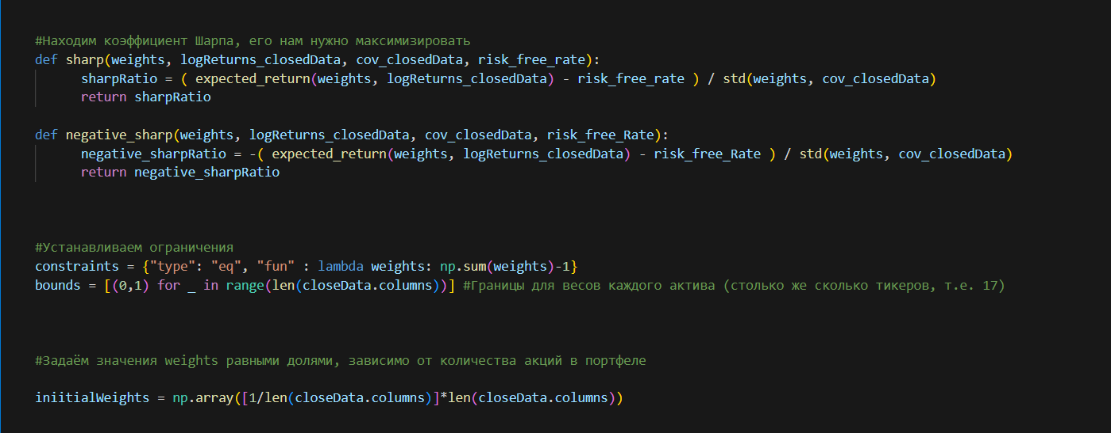
Снова считаем всякое
W1+w2+…+wn = 1
0 < W < 1
ШАРП = (Доход портфеля– Безрисковая)/Риск портфеля ->MAX
Функция для кэфа Шарпа и для отрицательного кэфа Шарпа
Фигачим ограничения на уравнение оптимизации
Задаём равные доли для бумаг в портфеле, чтобы их менять

Slide 11
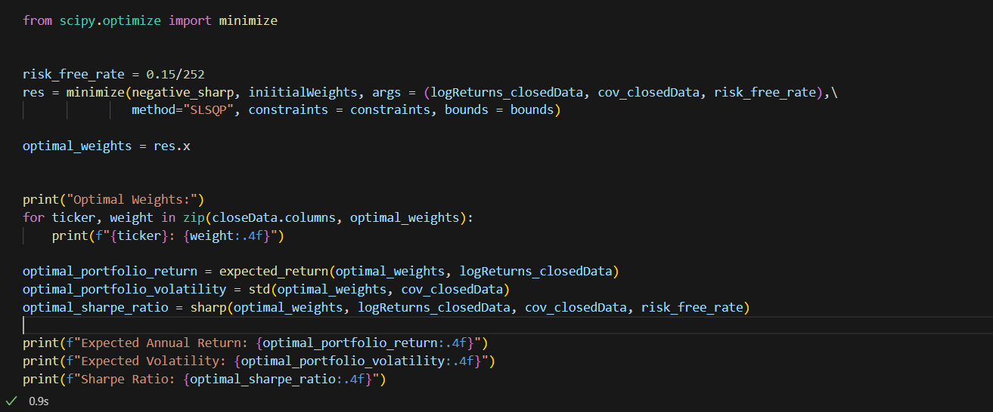
Оптимизируем это говно
Минимизируем хренового Шарпа (нам нужно самое минимальное плохое = самое хорошее)
Выводим результат

Slide 12
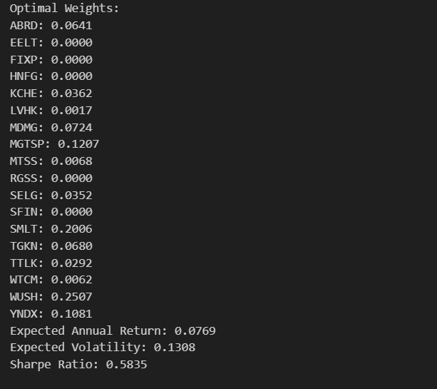
ВО ДЕЛА, надо так разбросать штуки в портфеле

Slide 13
Акт 3. Оптимизация Монте-Карло (ЁБАНЫЙ РОТ ЭТОГО КАЗИНО БЛЯТЬ)

Slide 14
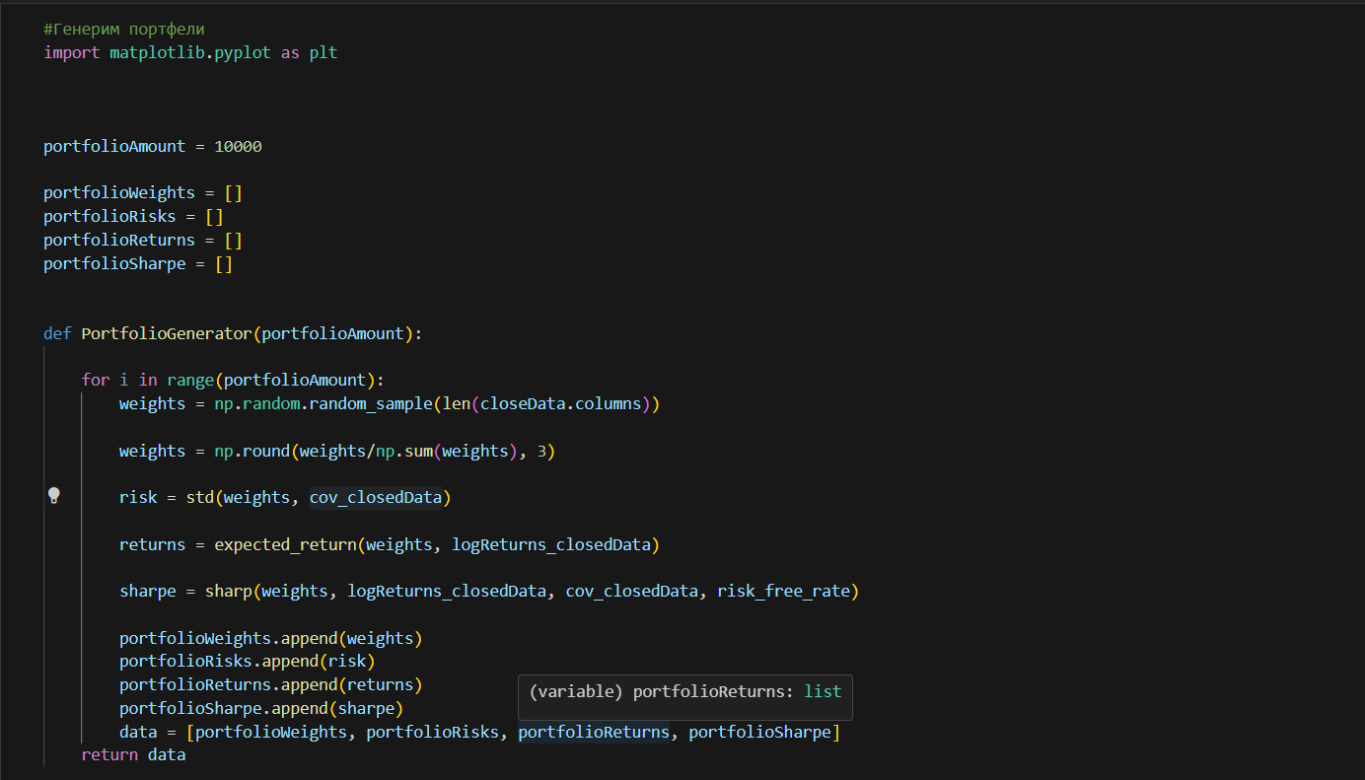
Генерим 10к портфелей
Зафигачим 10к вариантов портфелей
Генерим рандомные доли для наших тикеров. Затем, используя знакомые функции, для этих рандомных долей находим такие же рандомные риски и доходности

Slide 15
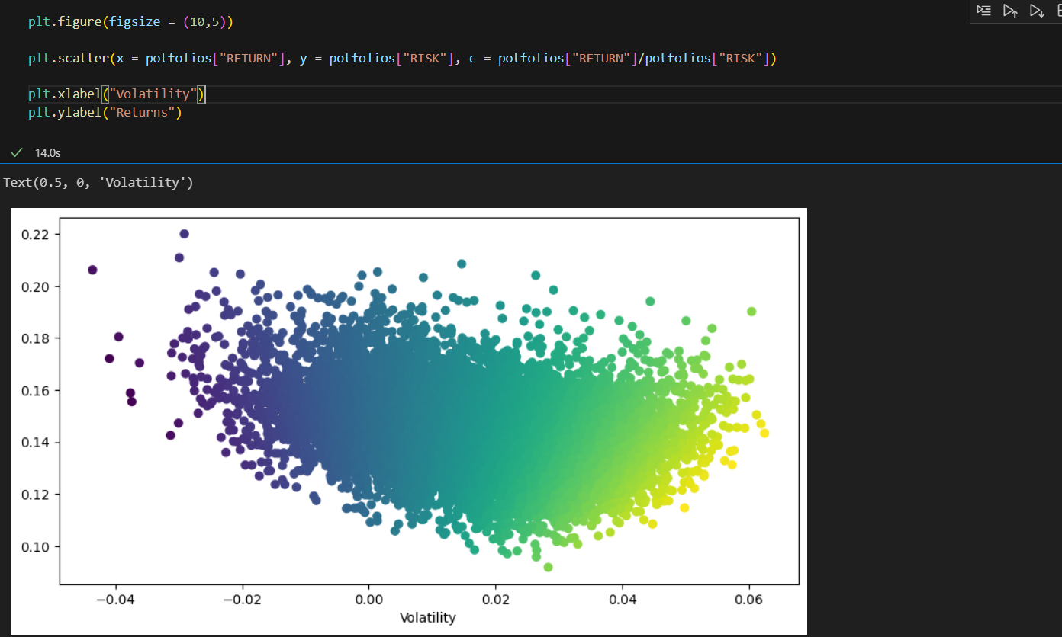
Облачко делает бррр, но это неправильное почему-то. Должно быть наоборот, чтобы было обратная зависимость доходности от риска. А сейчас будто бы чем выше риск, тем ниже доходность))))

Slide 16
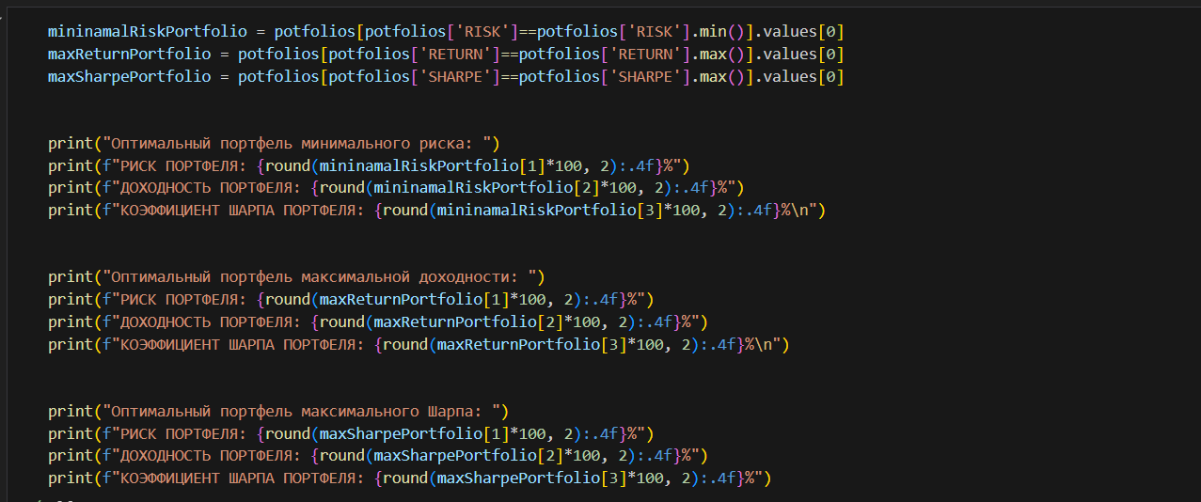
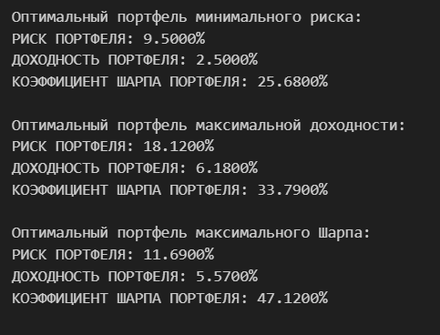
Ищем оптимальные портфели – с минимальным риском, с максимальной доходностью и с максимальным Шарпом
Получаем значения и кайфуем

